Slide 1

مدل‌سازی مشترک موضوع و احساس در داده‌های متنی با استفاده از شبکه‌های عصبی
مسعود فاطمی
استاد راهنما: دکتر مهران صفایانی
استاد مشاور: دکتر عبدالرضا میرزایی
خرداد 96

Slide 2
فهرست مطالب
مقدمه
مرور کارهای پیشین
روش پیشنهادی
پیاده‌سازی، آزمایش‌ها و ارزیابی نتایج
نتیجه‌گیری
پیشنهادهای آبنده

Slide 3
مقدمه
اهداف و نوآوری‌ها
موضوع و مدل موضوعی
آنالیز احساس
مدل‌سازی موضوع و احساس
کیسه‌ی کلمات
زنجیره‌ی مارکوف مونت کارلو
الگوریتم واگرایی مقابله

Slide 4
مقدمه: اهداف و نوآوری‌ها
گسترش روز افزون دنیای تکنولوژی و اینترنت و تولید شکل‌های مختلف داده با سرعتی بسیار زیاد.
نیاز به مدل‌هایی که به صورت اتوماتیک تونایی تعامل با حجم عظیم داده‌ها را داشته باشند.
بردازش این داده‌ها و استخراج اطلاعات مفهومی برای ما بسیار مفید است.
استخراج اطلاعات مفهومی و کاوش عقاید در داده‌های متی در حوزه‌ی مباحث مربوط به کاوش متن

Slide 5
مقدمه: اهداف و نوآوری‌ها
مدل‌های موضوعی: رویکردهایی در حوزه‌ی متن کاوی که به استخراج اطلاعات مفهومی می‌بردازند.
بیشتر ساختارهای موجود برای مدل‌سازی موضوعی رویکردهایی احتمالاتی بر بایه‌ی مدل‌های گرافی و شبکه‌های بیزی هستند.
عدم وجود ساختاری بر بایه‌ی شبکه‌های عصبی برای مدل‌سازی مشترک موضوع و احساس به صورت همزمان و همچنین محدودیت‌ها و مشکلات مدل‌های موجود.
یک رویکرد جدید برای مدل‌سازی مشترک موضوع و احساس در داده‌ای متنی بر بایه‌ی شبکه‌های عصبی

Slide 6
مقدمه: موضوع و مدل موضوعی
مدل موضوعی: رویکردهایی در حوزه‌ی یادگیری ماشین و بردازش زبا طبیعی به خصوص متن کاوی که به استخراج اطلاعات مفهومی می‌بردازند.
مدل موضوعی: کشف و نمایش یک چکیده از موضوع‌هایی که در یک سند یا مجموعه اسناد وجود دارند.
موضوع: مجموعه یا خوشه‌ای از کلمات که از نظر معنایی به یکدیگر نزدیک هستند و در یک دسته قرار می‌گیرند.

Slide 7
مقدمه: آنالیز احساس و مدل‌سازی موضوع و احساس
آنالیز احساس، کاوش عقاید: در حوزه‌ی بردازش زبان طبیعی، آنالیز متن زبان‌شناسی محاسباتی.
شناسایی، استخراج، تعیین کمیت و طبقه‌بندی احساس و اطلاعات مفهومی(نگرش‌ها و نظرات).
مدل‌سازی مشترک احساس موضوع: تشخیص موضوع‌ها و احساس همراه با هرکدام.

Slide 8
مقدمه: کیسه‌کلمات
Bag of Words (BoW) راهی برای نمایش داده‌ها در مباحث بردازش زبان طبیعی و بازیابی اطلاعات.
هر سند متنی برداری از اعداد صحیح.
عدم رعایت اصول و قواعد گرامری.
تکرار کلمات متمایز به عنوان ویژگی در نظر گرفته می‌شود.

Slide 9
مقدمه: MCMC و CD
زنجیره‌ی مارکوف مونت کارلو (Markov Chain Monte Carlo) یک روش تولید نمونه از توزیع‌های احتمالاتی
اگوریتم واگرایی مقابله (Contrastive Divergence) اولین بار در سال 2002 توسط آقای هینتون ارایه گردید.
CD یک الگوریتم یادگیری تقریبی بیشینه‌سازی مورد انتظار.

Slide 10
مرور کارهای پیشین
از نظر نوع داده‌ی ورودی
- یک حالته
- چند حالته
از نظر ساختاری
- مدل‌های گرافی و بیزی
- مدل‌های شبکه عصبی
از نظر نحوه‌ی عملکرد
- مدل‌های تخمین ‌زننده‌ی توزیع‌های احتمالی
- مدل‌های موضوعی
- مدل‌های مشترک موضوع-احساس

Slide 11
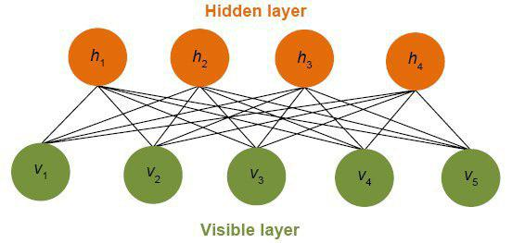
مرور کارهای پیشین: RBM
شبکه عصبی – تخمین زننده‌ی توزیع – یک حالته.
یک مدل احتمالاتی مولد بر بایه‌ی انرژی برای داده‌های باینری.
1986
1993
1995
1992
1994
2000
1998
1996
1999
$$E\left(v,h\right)=− \sum_{i}{ }\sum_{j}{v_{i}W_{ij}h_{j}} − \sum_{i}{v_{i}a_{i}}−\sum_{j}{h_{j}b_{j}}$$
1997
2001
2003
2005
2002
2004
2010
2008
2006
2009
2007
2011
2013
2015
2012
2014
2017

Slide 12
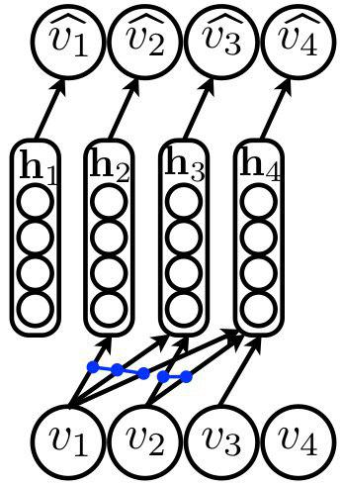
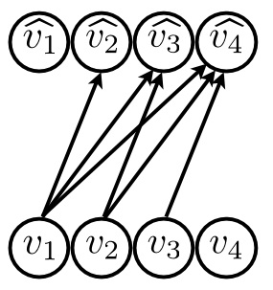
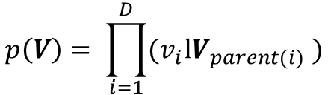
مرور کارهای پیشین: NADE
شبکه عصبی – تخمین زننده‌ی توزیع – یک حالته.
یک مدل احتمالاتی مولد بدون نظارت برای تخمین توزیع در ابعاد بالا.
استفاده از ایده‌ی شبکه‌های بیزین کاملا
مشاهده‌بذیر برای تخمین توزیع.
1986
1993
1995
1992
1994
2000
1998
1996
1999
1997
2001
2003
2005
2002
2004
2010
2008
2006
$$p\left(V\right)= \prod_{i=1}^{D}{{(v}_{i}lV_{parent(i)} )}$$
2009
2007
2011
2013
2015
2012
2014
2017

Slide 13
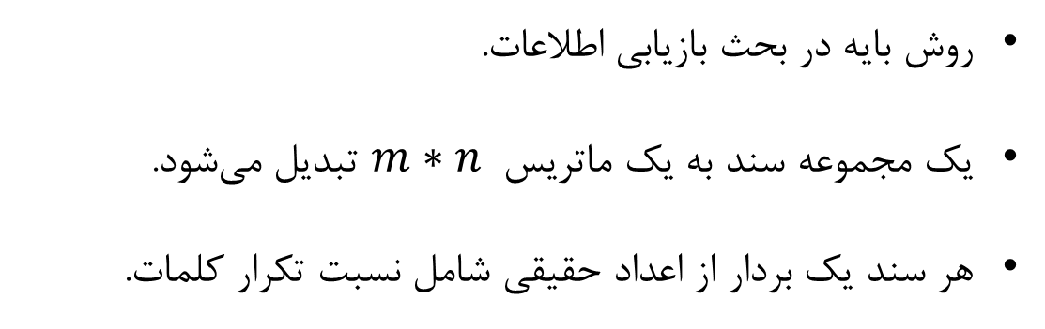
مرور کارهای پیشین: tf-idf
1986
1993
1995
روش بایه در بحث بازیابی اطلاعات.
یک مجموعه سند به یک ماتریس $m∗n$ تبدیل می‌شود.
هر سند یک بردار از اعداد حقیقی شامل نسبت تکرار کلمات.
1992
1994
2000
1998
1996
1999
1997
2001
2003
2005
2002
2004
2010
2008
2006
2009
2007
2011
2013
2015
2012
2014
2017

Slide 14
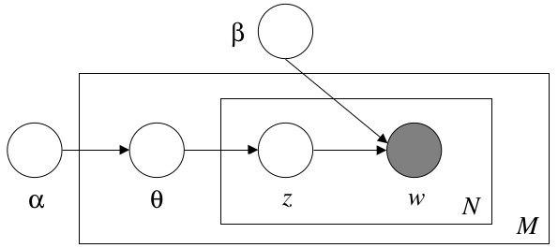
مرور کارهای پیشین: LDA
مدل گرافی– مدل‌سازی موضوع – یک حالته.
یک مدل احتمالاتی مولد برای مدل‌سازی موضوع داده‌های متنی.
مهمترین و معروفترین رویکرد در بخش مدل‌های گرافی.
1986
1993
1995
1992
1994
2000
1998
1996
1999
1997
2001
2003
2005
2002
2004
2010
2008
2006
2009
2007
2011
2013
2015
2012
2014
2017

Slide 15
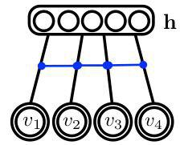
مرور کارهای پیشین: RS
1986
1993
1995
$$E\left(v,h\right)=− \sum_{j}{ }\sum_{k}{W_{jk}h_{j}{\hat{v}}_{k}} − \sum_{k}{{\hat{v}}_{k}a_{k}}−D\sum_{j}{h_{j}b_{j}}$$
1992
1994
2000
1998
1996
شبکه عصبی – مدل‌سازی موضوع – یک حالته.
یک مدل احتمالاتی مولد برای مدل‌سازی موضوع داده‌های متنی.
انرژی بیس و گسترش یافته‌ی RBM.
اولین رویکرد با شبکه عصبی.
1999
1997
2001
2003
2005
2002
2004
2010
2008
2006
2009
2007
2011
2013
2015
2012
2014
2017

Slide 16
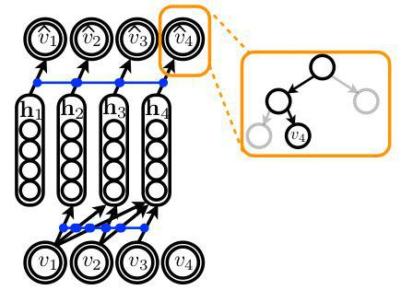
مرور کارهای پیشین: DocNADE
1986
1993
1995
شبکه عصبی – مدل‌سازی موضوع – یک حالته.
یک مدل احتمالاتی مولد برای مدل‌سازی موضوع داده‌های متنی.
ترکیب RS و NADE.
استفاده از یک ساختار درختی در
لایه‌ی نهایی
1992
1994
2000
1998
1996
1999
1997
2001
2003
2005
2002
2004
2010
2008
2006
2009
2007
2011
2013
2015
2012
2014
2017

Slide 17
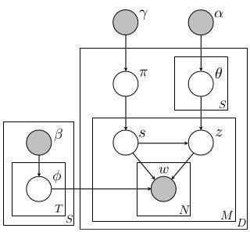
مرور کارهای پیشین: ASUM
1986
1993
1995
1992
1994
2000
1998
1996
1999
1997
2001
2003
2005
2002
2004
2010
2008
2006
2009
2007
2011
2013
2015
2012
2014
2016

Slide 18
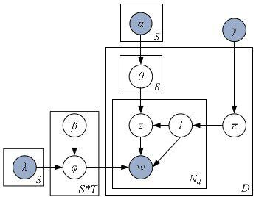
مرور کارهای پیشین: JST
1986
1993
1995
1992
1994
2000
1998
1996
1999
1997
2001
2003
2005
2002
2004
2010
2008
2006
2009
2007
2011
2013
2015
2012
2014
2016

Slide 19
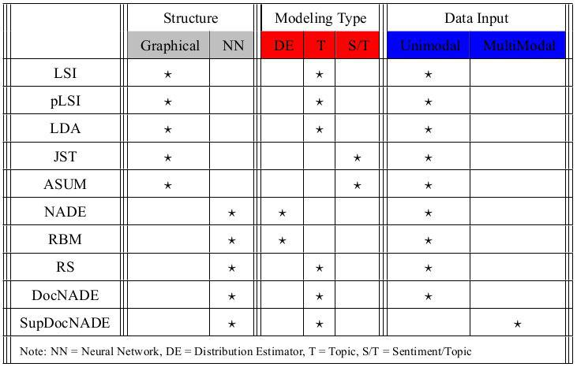
مرور کارهای پیشین

Slide 20
روش پیشنهادی
روش مولد احتمالاتی
بر پایه‌ی شبکه‌ی عصبی (RBM)
گسترش یافته مدل RS
یک مدل نظارت شده
مدل‌سازی مشترک موضوع و احساس

Slide 21
روش پیشنهادی

Slide 22
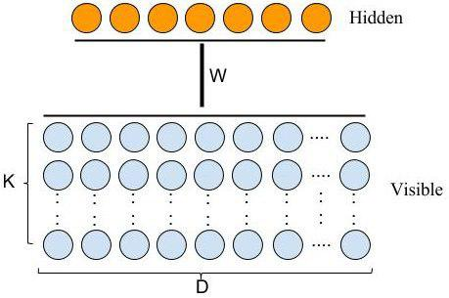
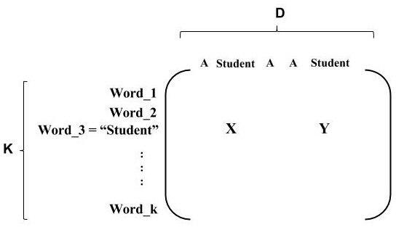
روش پیشنهادی

Slide 23
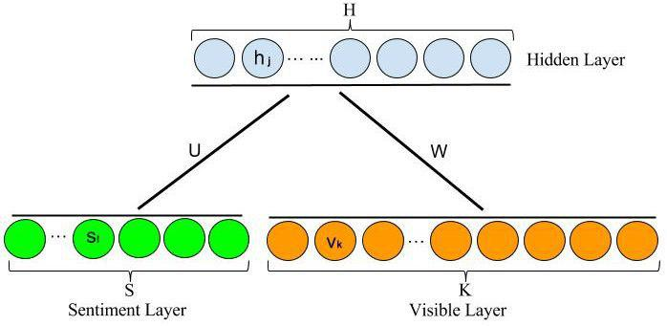
روش پیشنهادی

Slide 24
روش پیشنهادی

Slide 25
پیاده‌سازی، آزمایش‌ها و ارزیابی نتایج
ارزیابی به عنوان یک مدل مولد در فرآیند مدل‌سازی اسناد
مجسم‌سازی موضوع‌های یاد گرفته شده
طبقه‌بندی احساس
بازیابی اطلاعات
پیش‌پردازش‌های متنی
پایگاه داده‌ها
لغت‌نامه احساس
آماده‌سازی پایگاه داده ها
جزئیات آموزش مدل پیشنهادی

Slide 26
پیش‌پردازش های متنی

Slide 27
پایگاه داده ها

Slide 28
لغت‌نامه احساس

Slide 29
آماده سازی پایگاه داده ها

Slide 30
جزئیات آموزش مدل پیشنهادی

Slide 31
ارزیابی به عنوان یک مدل مولد در فرآیند مدل‌سازی اسناد

Slide 32
مجسم‌سازی موضوع‌های یاد گرفته شده

Slide 33
طبقه‌بندی احساس

Slide 34
بازیابی اطلاعات

Slide 35
نتیجه‌گیری

Slide 36
پیشنهاد‌های آینده

